Slide 1

Lucrare de Diplomă
Îndrumător: Prof.univ.dr.ing. Cristina Elena TURCU
Tehnologie şi modă-aplicare sinergică în dezvoltarea accesoriilor vestimentare moderne
Student: Ionela Deriş

Slide 2
Cuprins:
Motivaţie
Dispozitive existente pe piaţă
Plan de realizare
Tehnologii utilizate
Consideraţii de proiectare şi implementare
Bibliografie

Slide 3
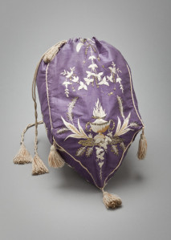
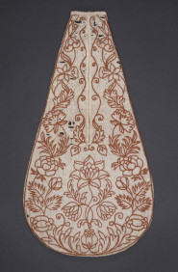
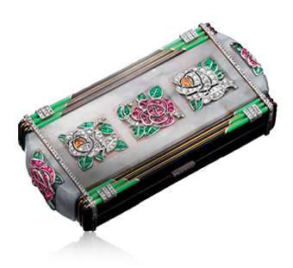
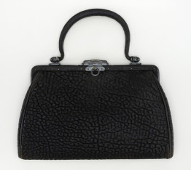
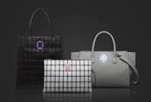
Introducere

Slide 4
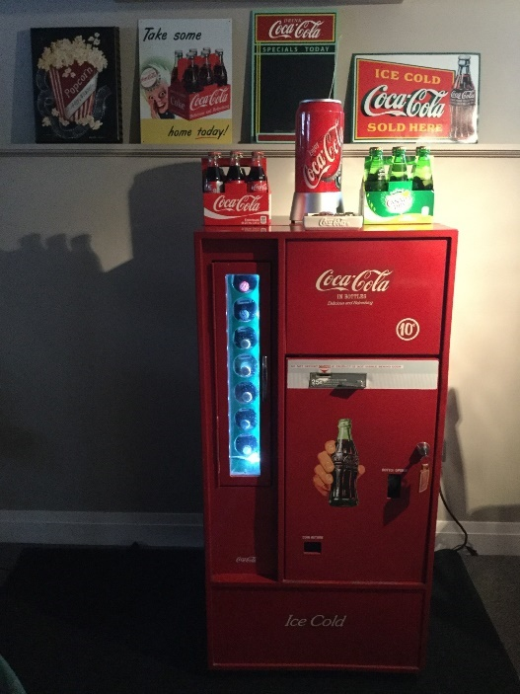
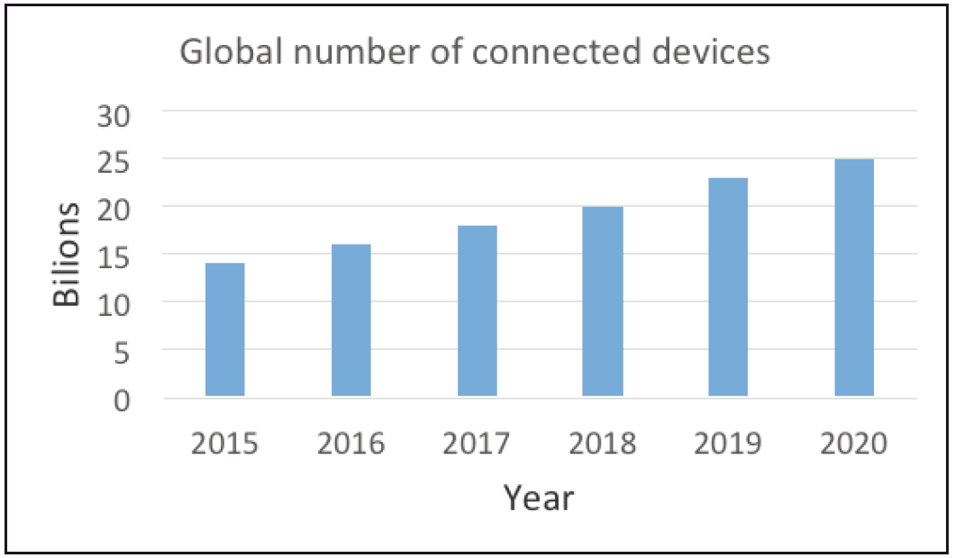
Introducere
Despre IoT

Slide 5
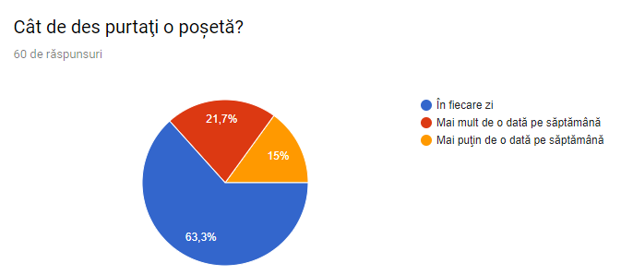
Motivaţie
Extinzând ideea dezvoltării aspectului şi funcţionalităţii genţii, am realizat că pot să propun o dezvoltare ce ar satisface nevoile mele personale, precum şi a celor 60 de femei pe care le-am chestionat

Slide 6
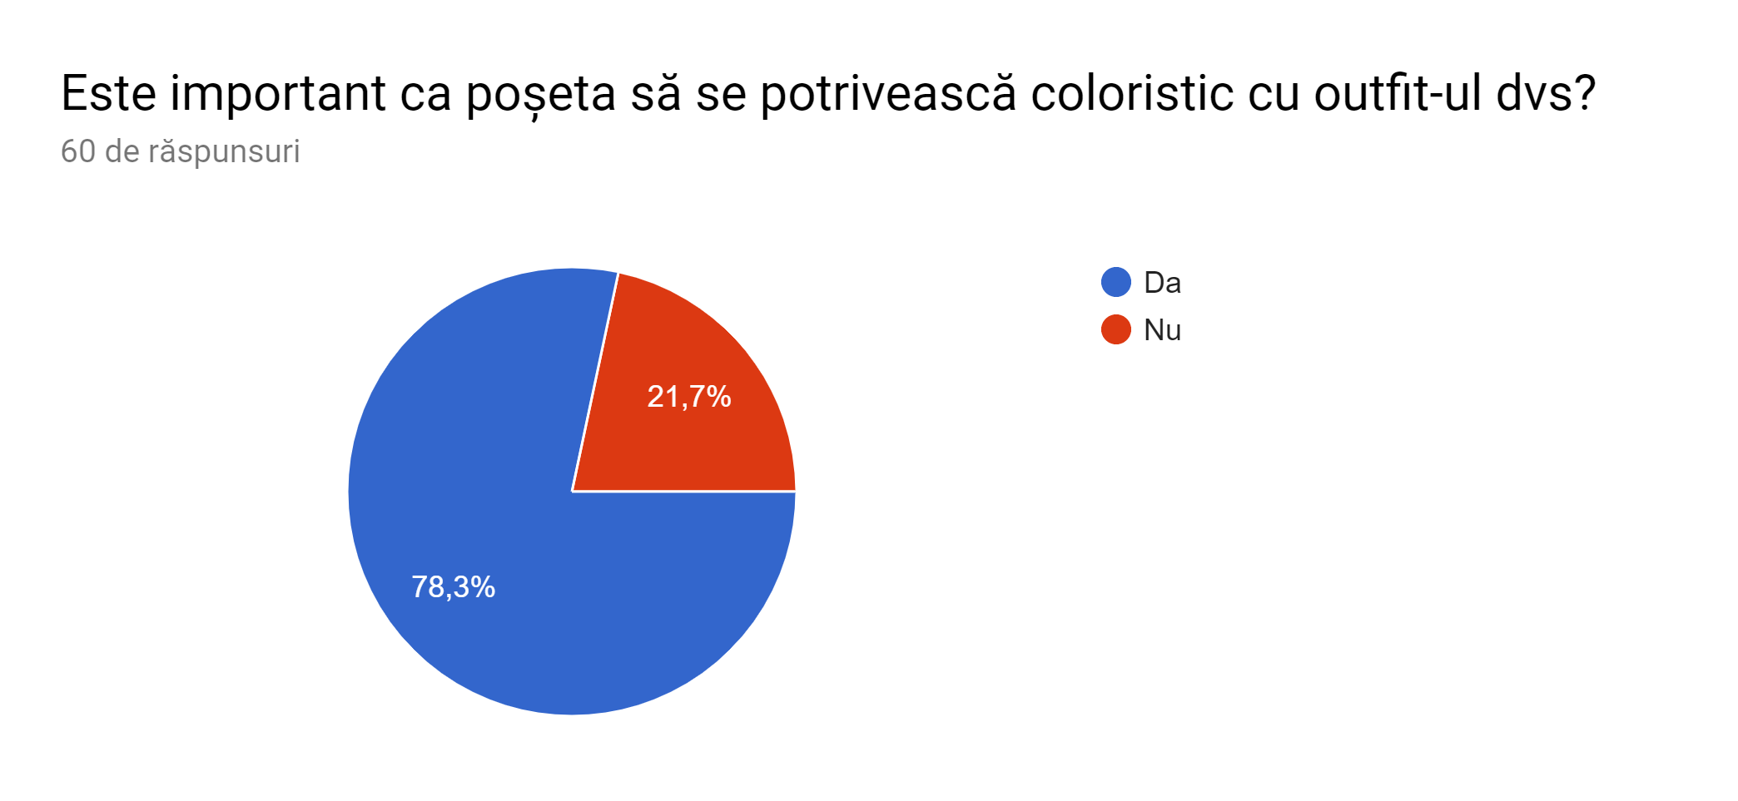
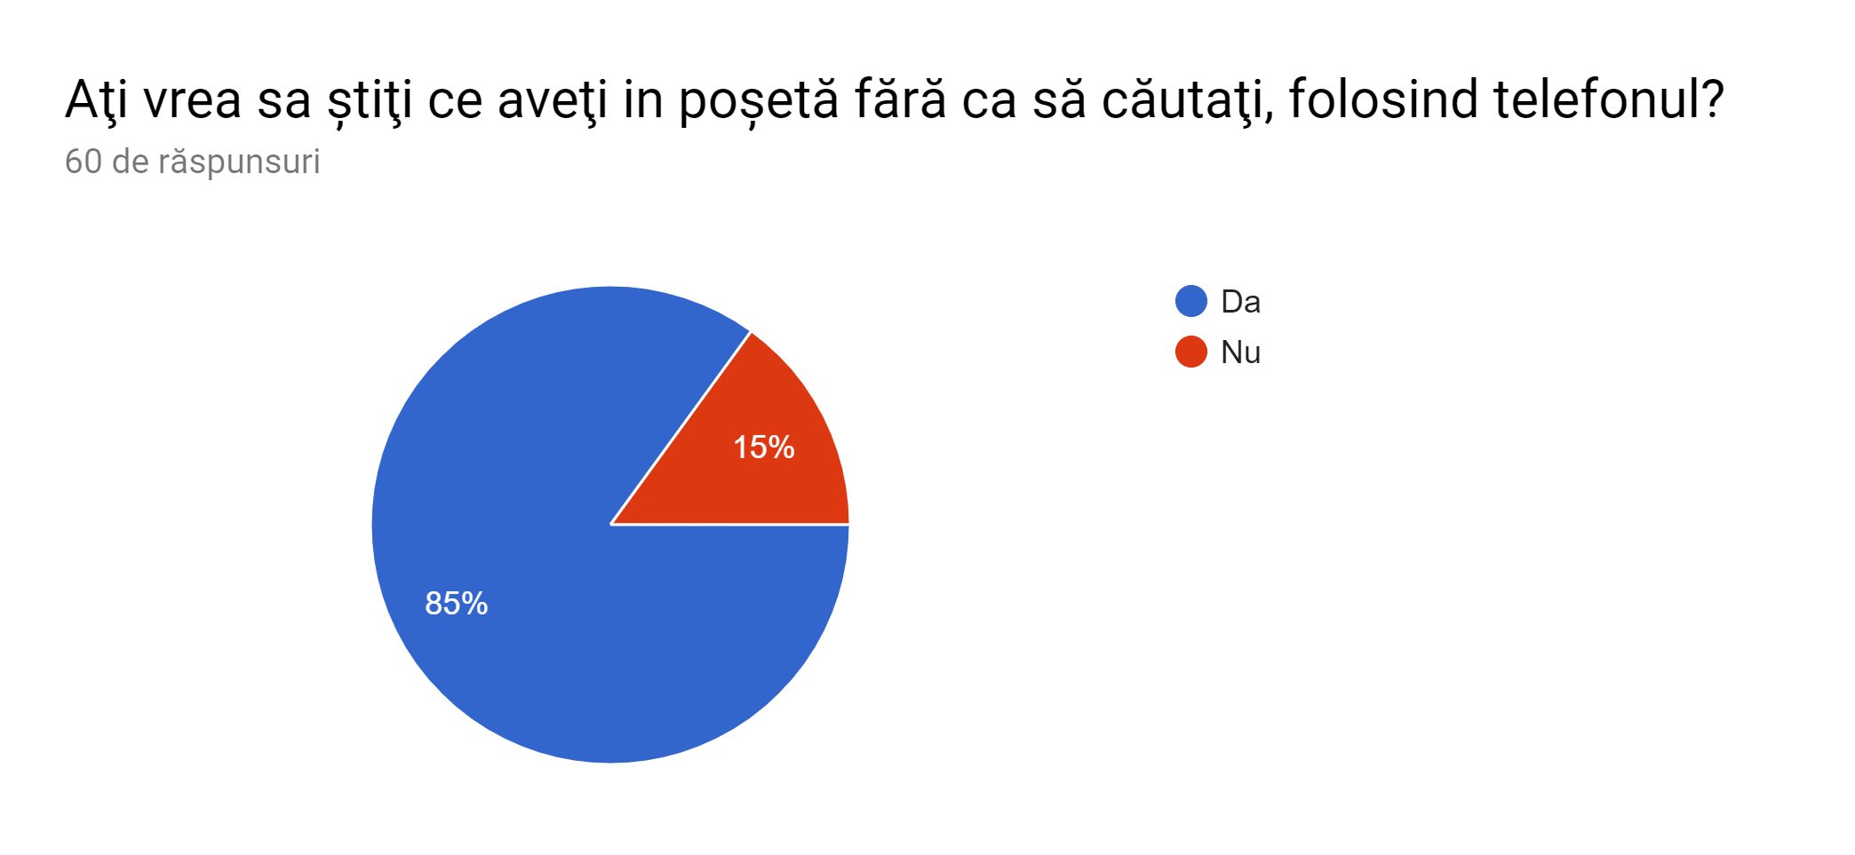
Motivaţie

Slide 7

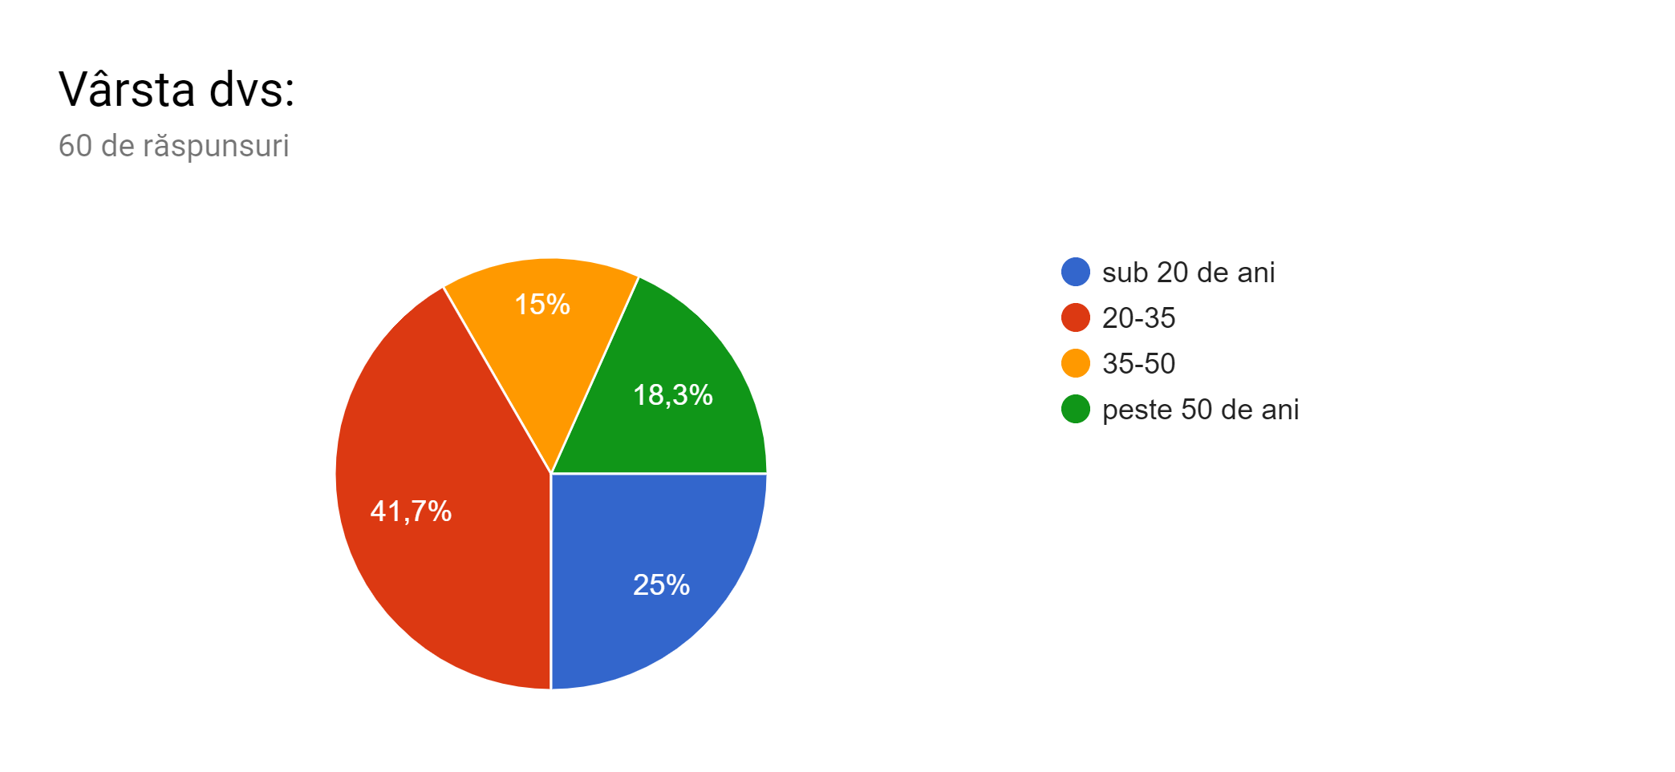
Motivaţie

Slide 8
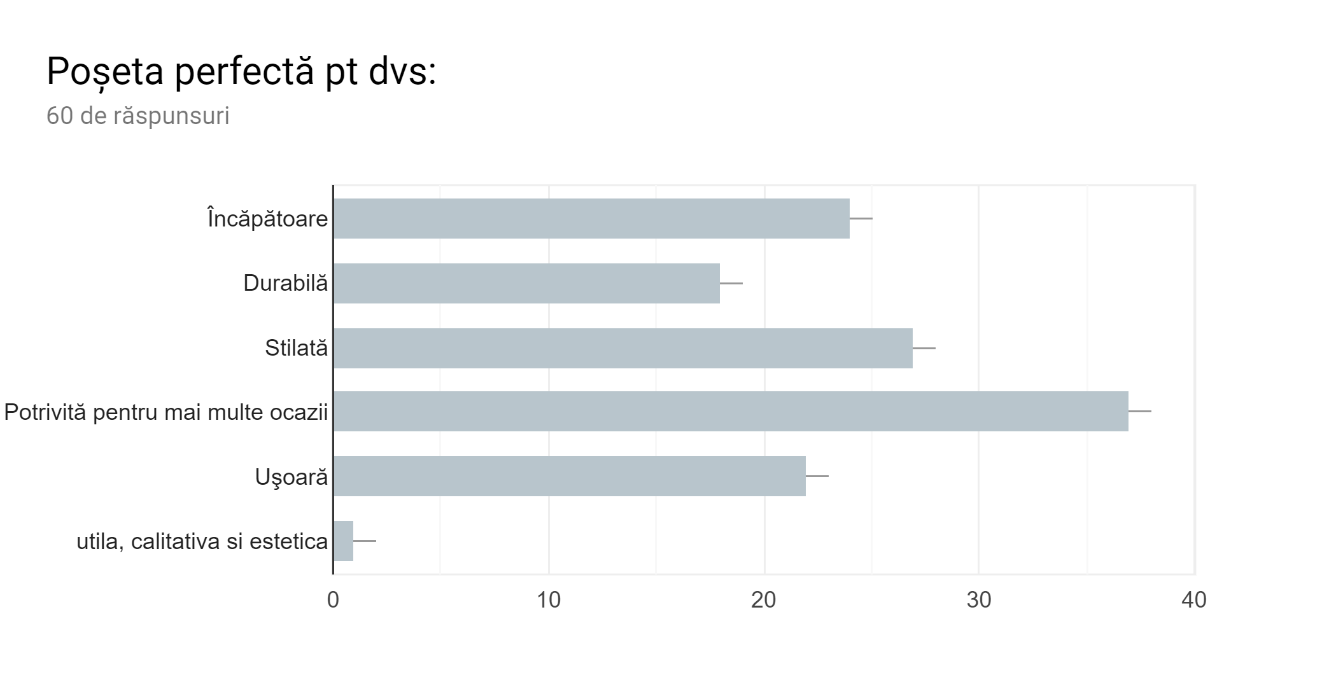
Motivaţie

Slide 9
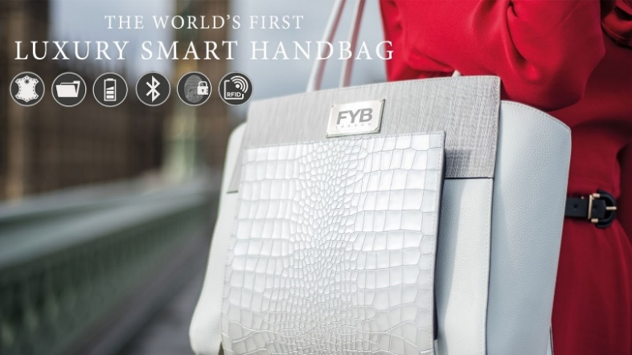
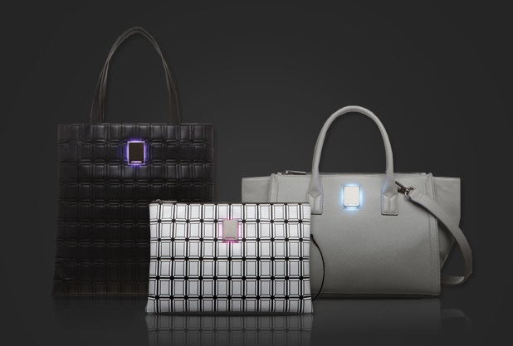
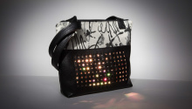
Stadiul curent al pieţei
La momentul actual pe piaţă există asemenea articole, produse de către o firmă engleză şi coreeană, precum şi aplicaţii personale.

Slide 10
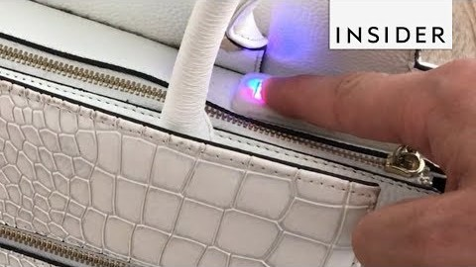
Dispozitivele existente pe piaţă

Slide 11
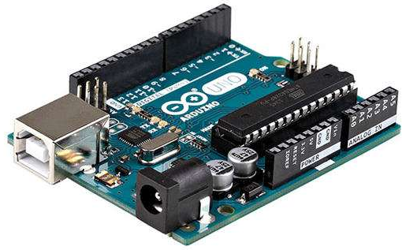
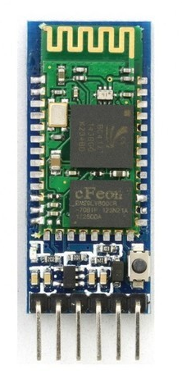
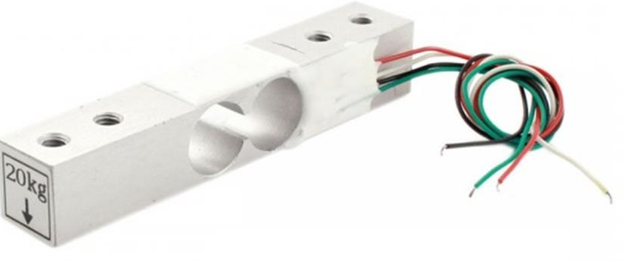
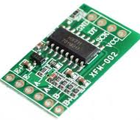
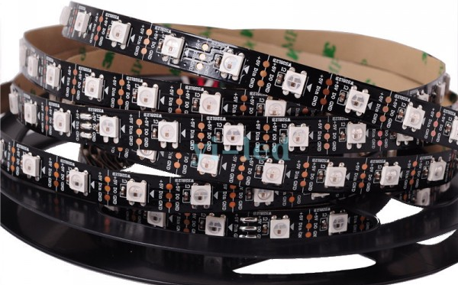
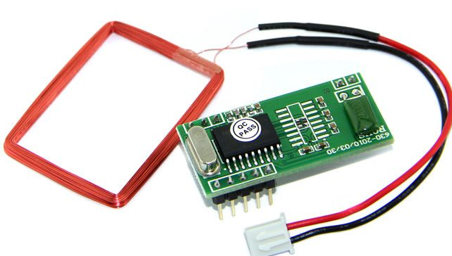
Plan de realizare
Pentru realizarea proiectului, am pregătit tehnologiile pe care urma să le folosesc, astfel, am avut nevoie de următoarele componente

Slide 12




Tehnologii utilizate

Slide 13
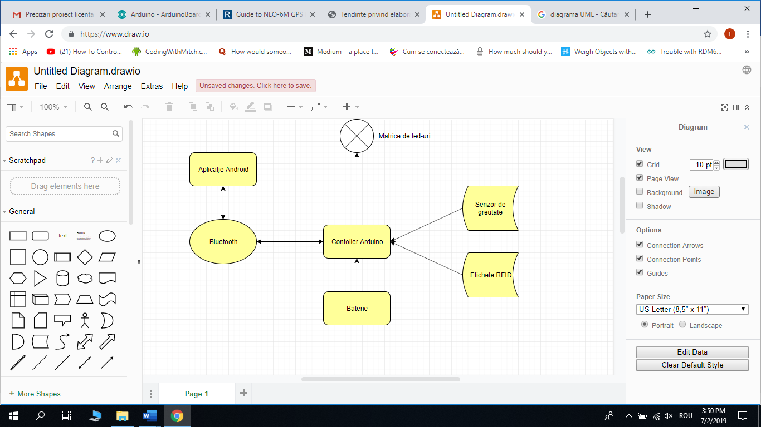
Consideraţii de proiectare şi implementare
Schema bloc a proiectului

Slide 14
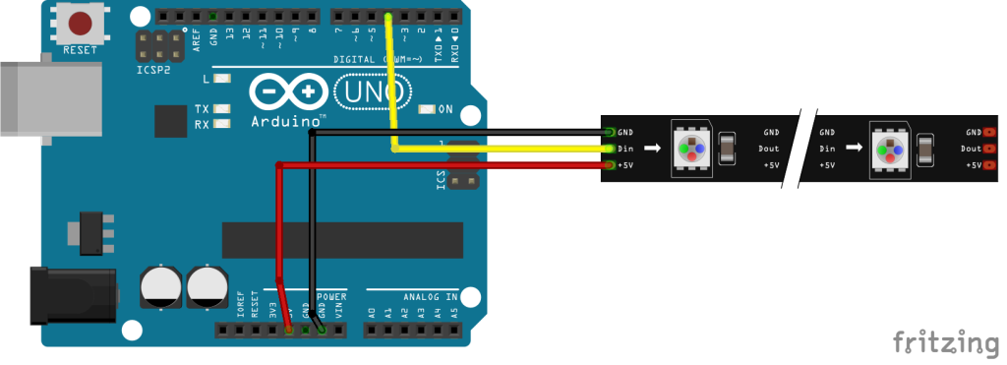
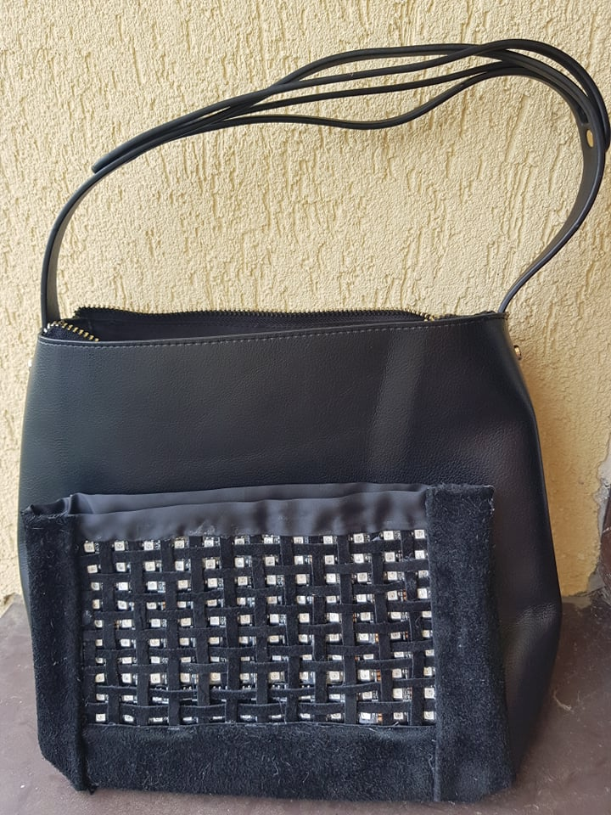
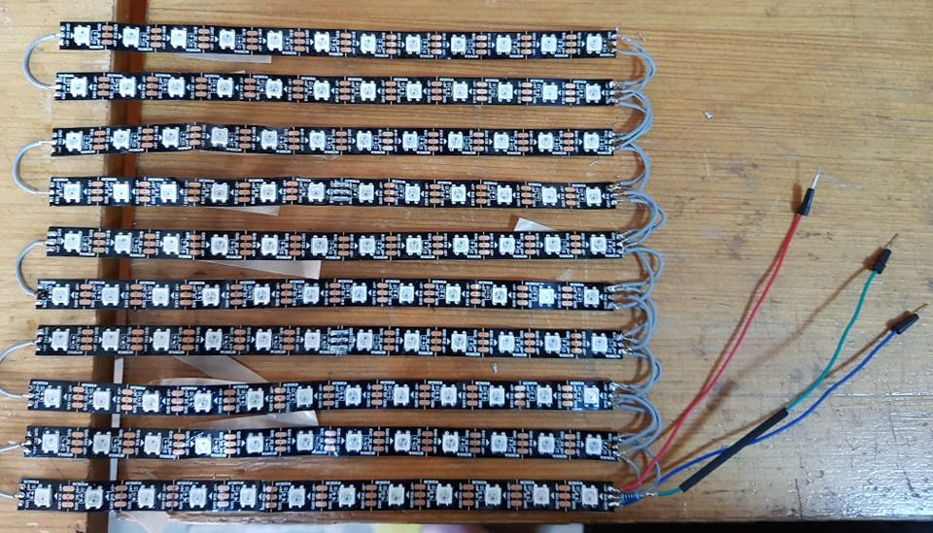
Consideraţii de proiectare şi implementare
Partea Hardware. Amplasarea led-urilor

Slide 15
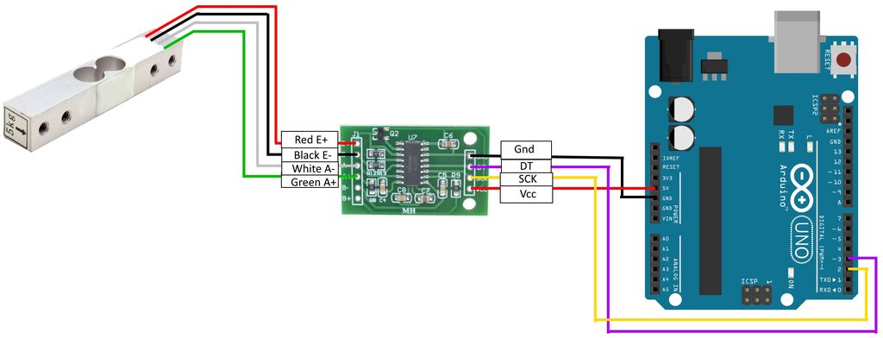
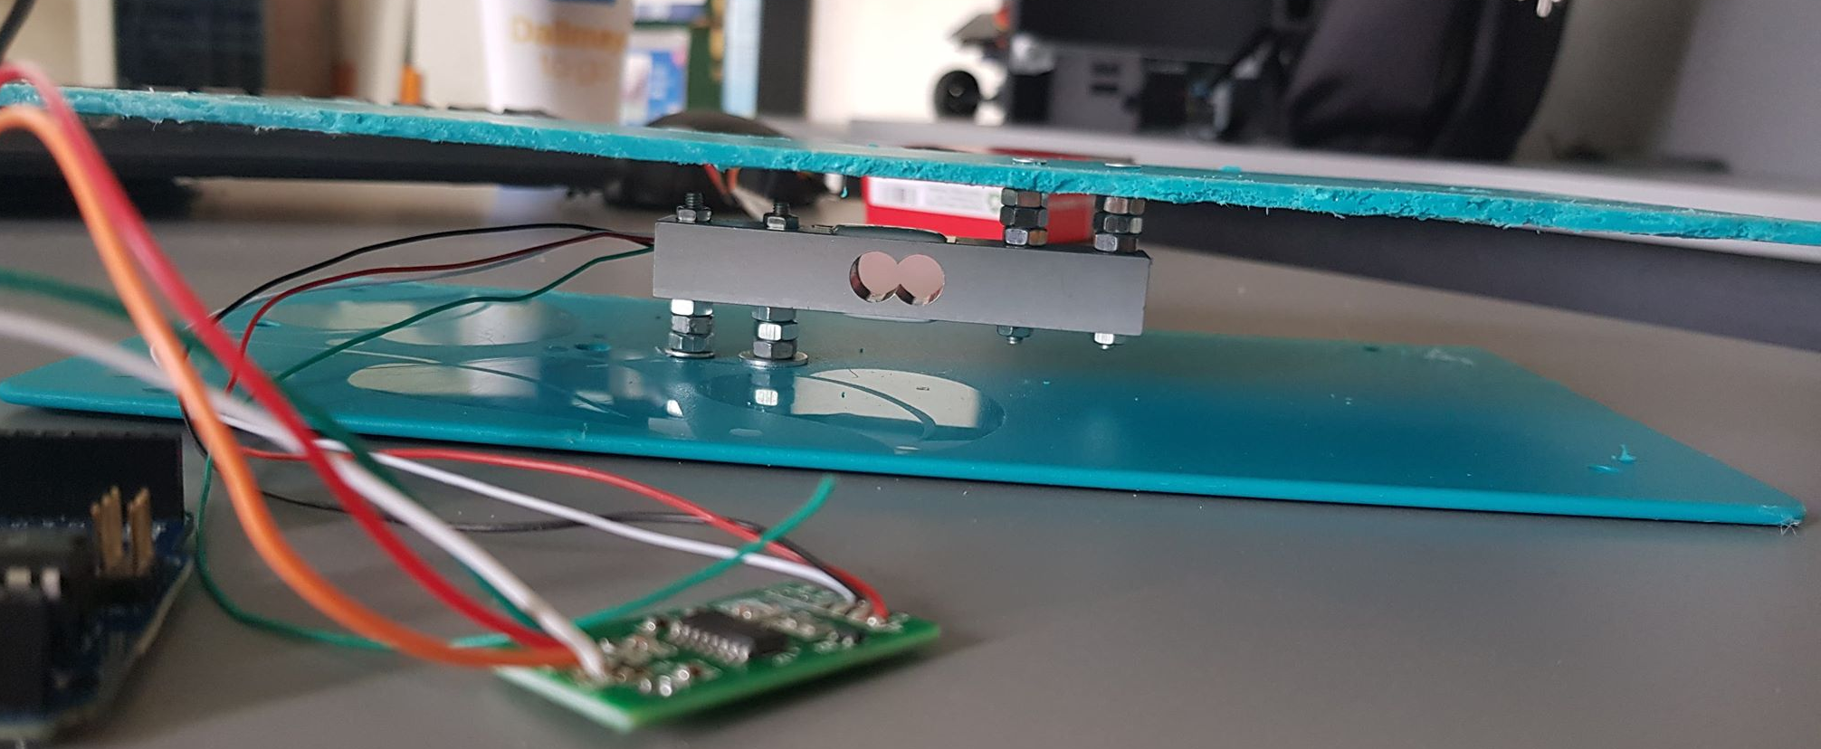
Consideraţii de proiectare şi implementare
Partea Hardware. Crearea cântarului

Slide 16
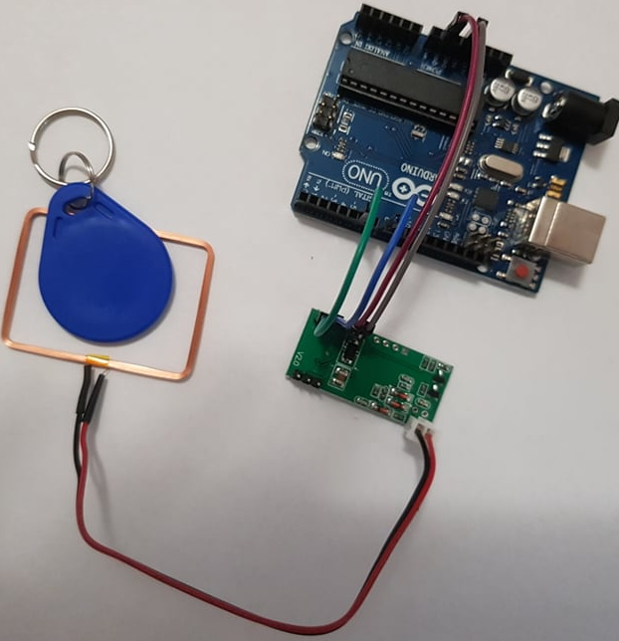
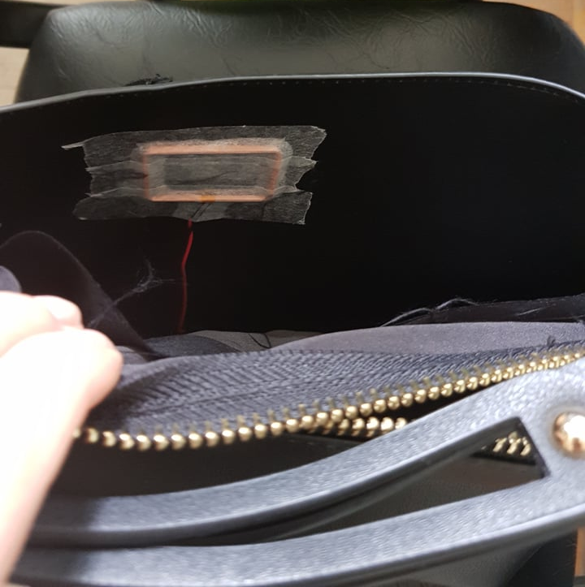
Consideraţii de proiectare şi implementare
Partea Hardware. Proiectarea modulului RFID

Slide 17
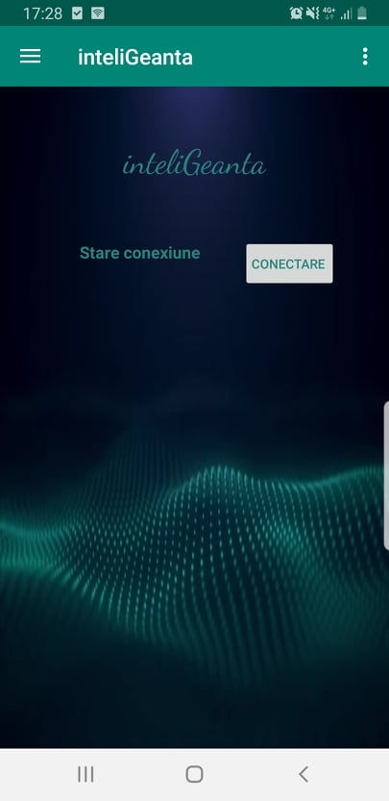
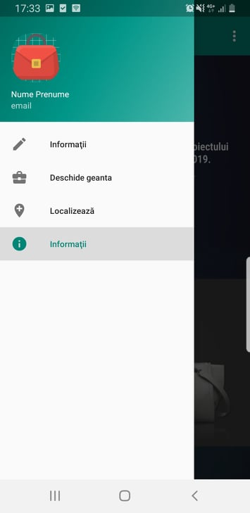
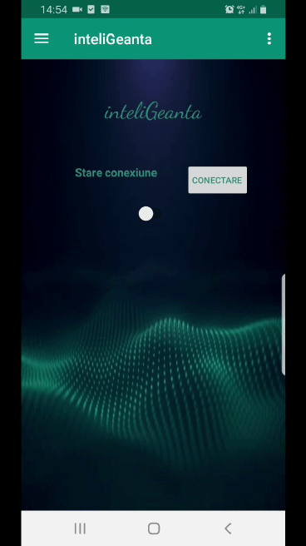
Consideraţii de proiectare şi implementare
Partea Software. Proiectarea Aplicaţiei mobile

Slide 18
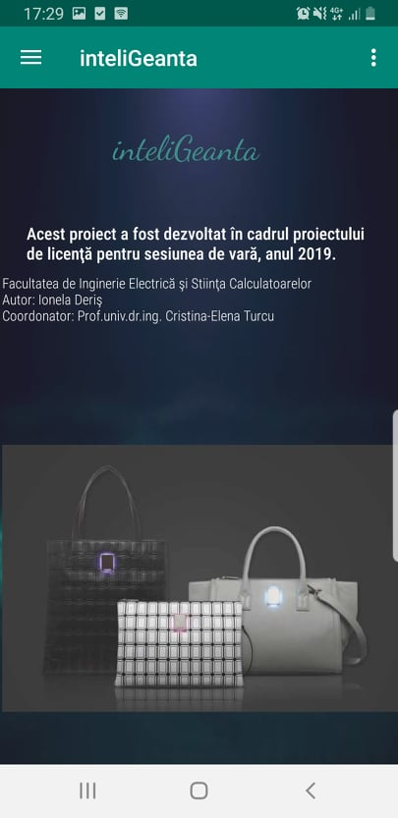
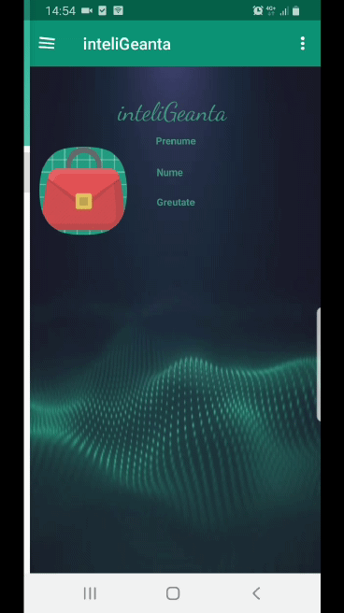
Consideraţii de proiectare şi implementare
Partea Software. Proiectarea Aplicaţiei mobile

Slide 19
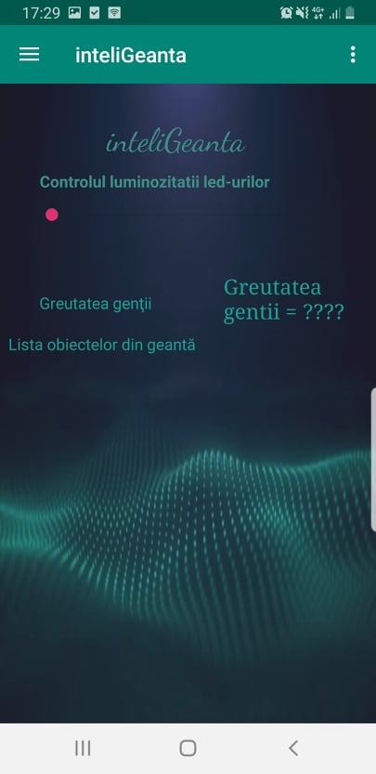
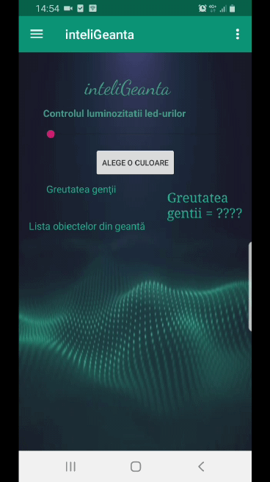
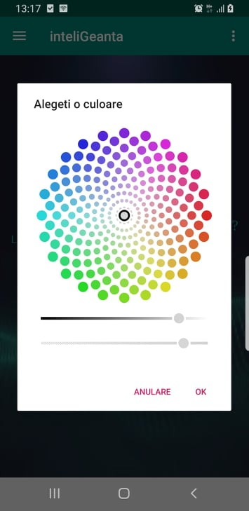
Consideraţii de proiectare şi implementare
Partea Software. Proiectarea Aplicaţiei mobile

Slide 20
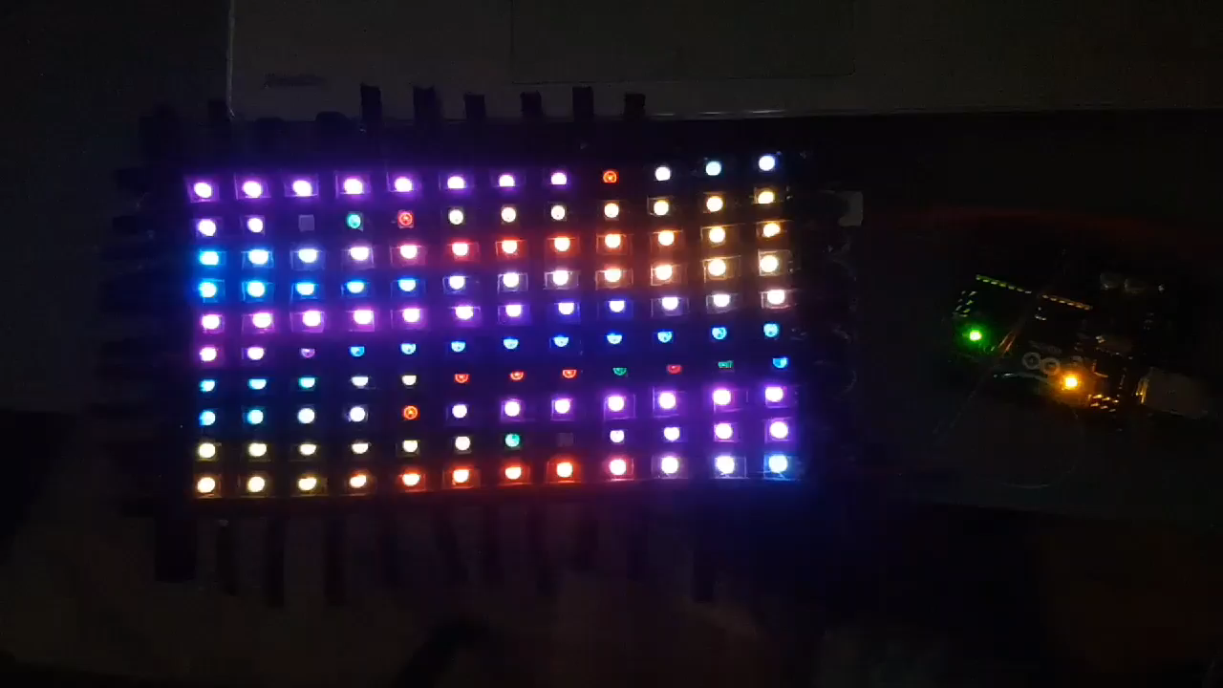
Rezultate experimentale
Schimbarea culorii led-urilor

Slide 21
Rezultate experimentale

Slide 22


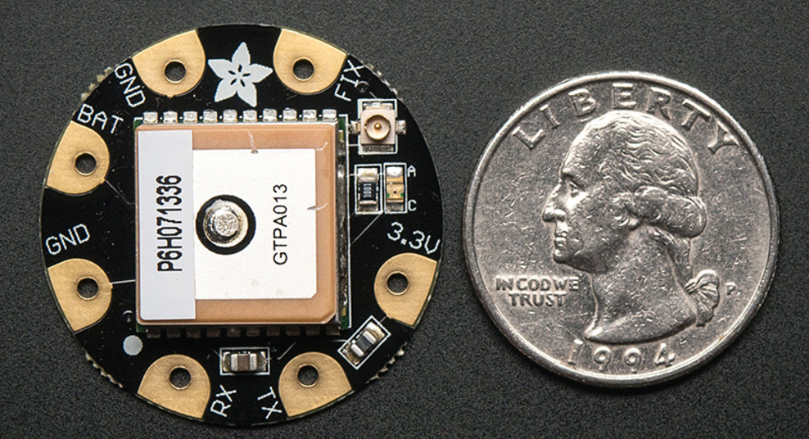

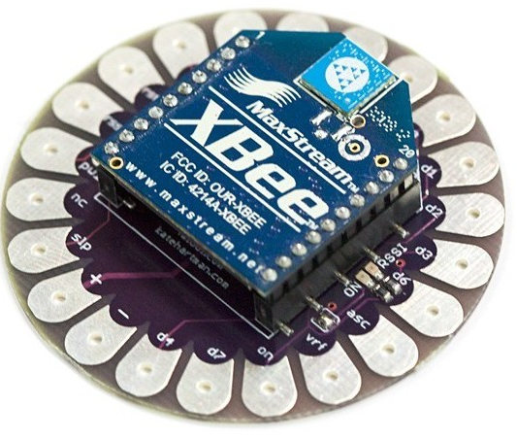
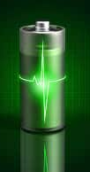
Concluzii si direcţii viitoare de dezvoltare
Direcţii viitoare de dezvoltare

Slide 23
Bibliografie
S. Danford, „Womens Museum,” Mai 2017. [Interactiv]. Available: https://womensmuseum.wordpress.com/2017/05/31/the-history-of-the-handbag/.
„FYB London,” [Interactiv]. Available: https://fyblondon.com/. [Accesat Mai 2019].
„Kolon Mall,” [Interactiv]. Available: https://www.kolonmall.com/Product/RUBTX17211NAX?rbst=glimm. [Accesat Iunie 2019].
J. S. Cook, „Makezine,” Debra Ansell aka "geek mom", August 2016. [Interactiv]. Available: https://makezine.com/2016/08/30/programmable-led-handbag-maker-occasion/. [Accesat Iunie 2019].
E. Havemann, „What is the Internet of Things?,” Allot, 2018.

